Slide 1
地球之子
一个如同3D游戏般真实的虚拟星球

Slide 2

目录
01 没钱又没时间的我们如何才能想畅游地球就畅游？
02 地球之子——造一个虚拟地球，让大家在这生活
03 在地球之子中，实现购买和赚钱

Slide 3
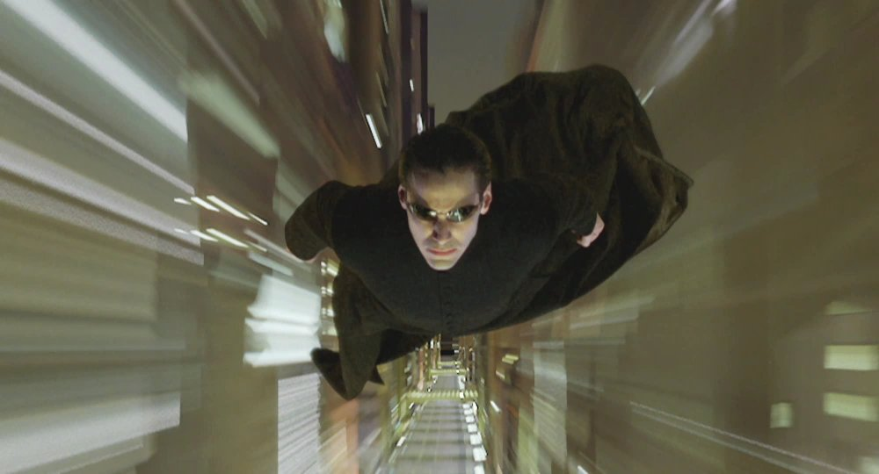
Q1 怎样才能瞬间抵达地球另一端，看到实时发生的事？
1.坐飞机赶过去？
太贵了
2.看微博？
只能看国内，
还只能看大V转发的二手新闻
3.微信圈分享？
等分享到我这已经是明天了

Slide 4
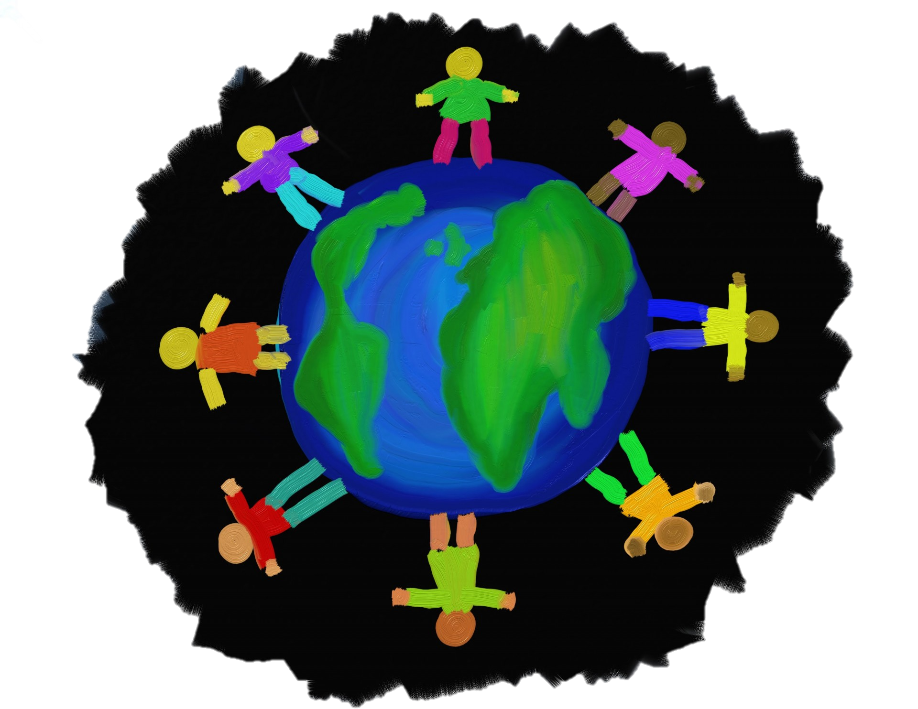
Q2 怎样才能让全世界每个人都听到我的声音？
1.买1000000个音箱，在全球每个有人的地方播放：
买不起
2.用电磁波向地球发射广播
几乎没人听收音机了
3.向所有人的设备端口发送IP语言消息
几乎都被操作系统屏蔽掉了

Slide 5
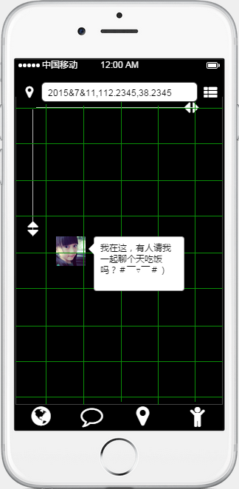
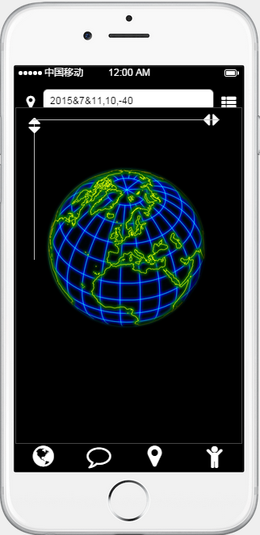

地球之子
一个如同3D游戏般真实的虚拟星球
只需一秒就来到地球任意一个地方
只需一键,就发送给全世界听
在这里发表作品、买东西、交友
还能在这里赚钱

Slide 6
特点1 让尽可能多种类的“用户”注册进来
海洋 国家
城市 乡村
小区 街道
个人 店铺
0-3级账号
4-7级账号
8-11级
12-15账号
大企业
景区
照片
作品
事件
学校
信息种类越多样
虚拟地球越真实

Slide 7
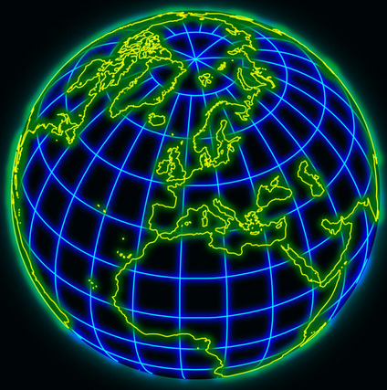
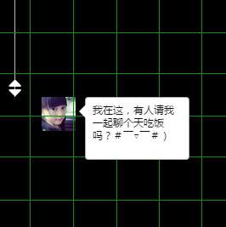
特点2 3D化访问——无卫星照片的谷歌earth
放缩度：Lv1，最大
每格约100000m
可任意旋转放缩
访问地球另一点更快捷
空间感增加真实体验
抛弃了卫星照片，只加载地球之子的注册用户，实现起来更简单
放缩度：Lv12
每格约100m
可查看人、店铺等

Slide 8
特点3 app+PC，所有通讯连接功能都做
一期
1对1 语音电话
1对1 传输文件、图片、视频、短语音消息
尽可能完善通讯方式
二期
群组、
公司组织通讯
智能硬件的连接器
让用户之间的沟通更真实

Slide 9
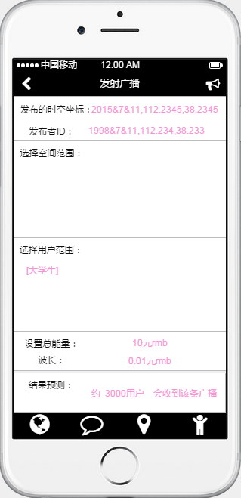
特点4 基于互联网的广播
问：怎样才能让全世界每个人都听到我的声音？
广播是通过能量（money）来传播的，
用户可以设置200米内广播不向播主收费
答：下载地球之子发射广播就可以了
地球之子非常开放，默认设置不加好友可以直接聊天

Slide 10
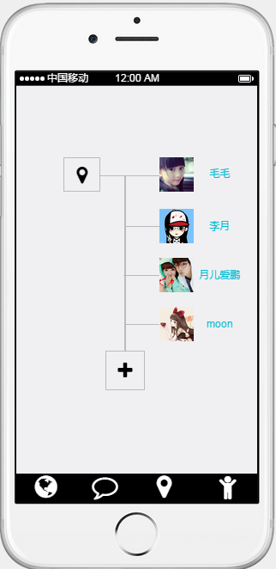
特点5 根账号+多身份账号
根账号
家庭身份
同学身份
情侣身份
新建身份
闲聊身份
沉浸式聊天探索体验
同一身份圈气质相投
聊天氛围更浓
隔离不相干圈子
保护个人隐私
支持一键切换登录

Slide 11
特点6 位置历史 内容回放
时间滑动轴
可以通过时光轴，查看该位置发生并记录过的历史（照片、说说）
每个用户发布内容时应设定生命周期，过期则无法被访问
怀念一个地方
就关注该位置
常点开看看
我的母校
我的家乡
……
空间放缩轴
可以进行放大缩小，看到不同级别用户发布的内容

Slide 12

发表内容、浏览内容均（正负）计费
注册后即开通钱包
发布原创内容后，可以设置浏览、引用、下载的计费价格
其他用户浏览、引用、下载均会参与计费，还可以主动打赏
计费价格：
可正、可负
如果为正，浏览后扣费
如果为负，浏览后收钱
移动付费的习惯已经形成
地球之子：可以让用户赚钱
用钱来推动有价值内容的传播

Slide 13
发射广播，让更多的人收到
1.文本、图片、视频等内容
2.红包、钱
3.收款、打赏、购物链接
广播的应用场景
发布个人需求
散布信息推广
发节日庆祝、婚葬
转让二手电脑
萌萌兔儿童手表厂家直销
6一快乐，发个红包
不用卫星，就可以把信息传播到全球各地
精准覆盖有效用户

Slide 14
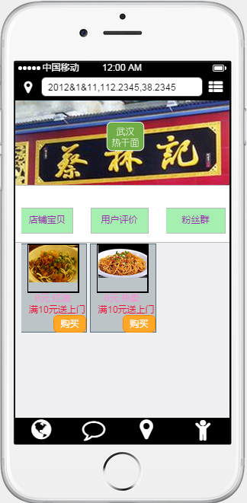
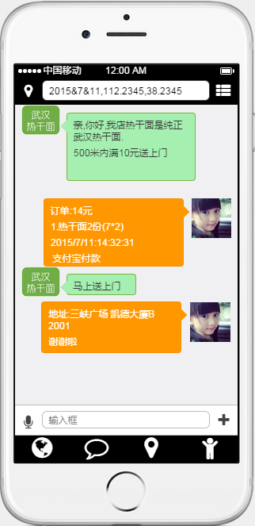
虚拟店铺，直接在线购买支付
不用出门，买到一切
地球之子：
把地球装进你的手机中

